Slide 1
Table ronde « Partage d’expérience sur les interventions récentes dans la prise en charge de la Maladie au Virus Ebola »
Abidjan, le 29.03.2021

Slide 2
Déroulement de la table ronde
15h00 (17h00 - GVA)
Accueil des participants et déroulement de la séance
Sébastien Billard: Conseils pratiques d’utilisation de la plateforme

Slide 3
Introduction
Historique de la table ronde
Présentation des objectifs et des panelistes
Ismaël Adjaho, Chef de Mission Côte d’Ivoire, Waca

Slide 4
Ebola - Une approche opérationnelle décentralisée
Trish Newport Adjointe Responsable des Programmes, MSF, Genève
Abidjan, le 29.03.2021

Slide 5
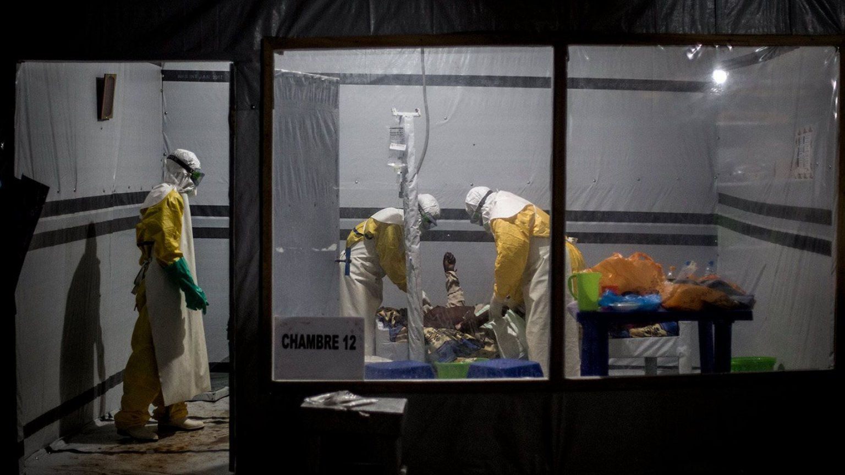
Notes:
Nouveau traitements. Reduction énorme en mortalité des patients dans le CTE… qui arrive assez tôt. Chambres individuel. Les grandes fenêtres ont non seulement amélioré la capacité de surveillance des patients, mais elles ont également permis de relier les patients au monde extérieur et d'accueillir des visiteurs.

Slide 6
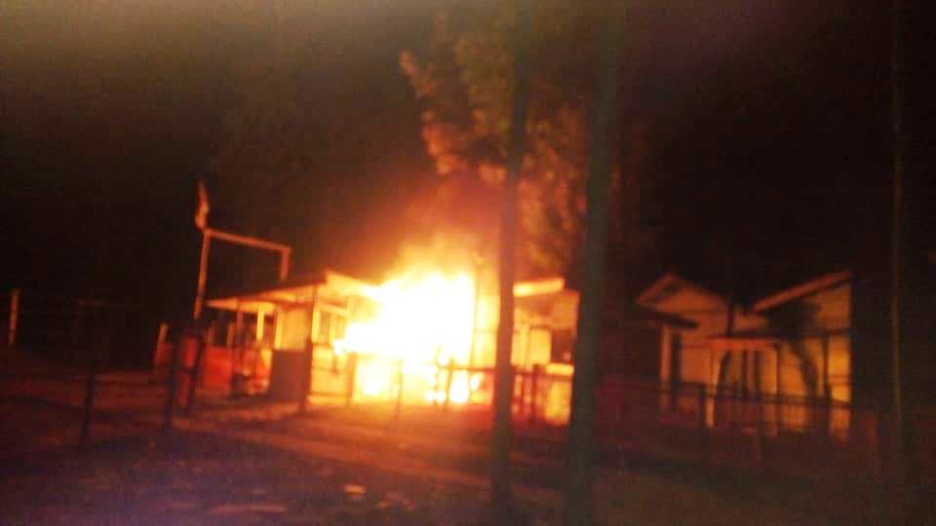
Notes:
Mais malgré toutes ces améliorations, de nombreux problèmes subsistent et un certain nombre de CTE ont été attaqués. Ces attaques nous ont amenés à nous interroger sur la source des problèmes et sur ce que nous pouvions faire pour améliorer la situation.

Slide 7
Principaux problèmes
Manque de confiance de la communauté
Approche verticale axée uniquement sur Ebola et non sur les priorités de la communauté.
Des cas suspects sont envoyés hors de leur communauté pour être testés et sont rentrés chez eux une semaine plus tard, toujours malades (sans visiteurs, gardé dans des centres éloignés et inconnus)

Slide 8
Situation
Un grand nombre de personnes validées en tant que suspect ont continué de refuser d’être transférées vers un centre de transit ou de traitement pour être testées et prises en charge.
31/04/2019 – 06/05/2019 : 1276 alertes validées. 422 (33%) sont restées dans leur communauté et n’ont pas été testées pour MVE.

Slide 9
Situation
Le nombre de nouveaux cas confirmés qui sont des décès communautaires est resté très haut.
Certaines semaines 80 % des cas confirmés étaient des décès communautaires.

Slide 10
Situation
Pour les patients admis au CTE, le délai entre l'apparition des symptômes et l'isolement était très long (>5 jours)
Risque accru de mortalité
Risque accru que d'autres personnes aient été infectées dans la communauté

Slide 11
Situation
Le nombre de cas a continué à augmenter, avec une plus grande répartition géographique.

Slide 12
Arrivée au triage de structure de santé – identifié comme alerte au triage
Alerte investiguée par équipe au sein de la structure
Non- Validée
Suivre le système sanitaire existant
Validée
Propose prise en charge et prélèvement dans cette structure de santé
Prise en charge dans le structure de santé
Négatif
Confirmé
Suivre la système sanitaire existante
Propose transfert vers CTE
Notes:
To be able to do all of this successfully, we need to have the implication, acceptance and engagement of the community. The way that activities are done will continuously be adapted according to community feedback
For information about what to do if someone refuses isolation, just refer to the fact that as this is something that is not currently done, we will discuss it more in a few slides

Slide 13
Approche Décentralisée (1)
Objectifs :
Réduire le nombre de cas suspects dans les CTE.
Ce qui permet à ces derniers d'exiger moins de ressources et de fournir une meilleure qualité de soins aux cas confirmés.
Réduire à son maximum l’exposition de cas suspects à la maladie au sein des CTE, les conséquences en terme d’acceptance communautaire étant désastreuse

Slide 14
Approche Décentralisée (2)
Objectifs (suite):
Permettre aux cas suspects d’être prélevés, isolés et de recevoir des soins initiaux/symptomatiques en attendant leur résultat, dans des structures sanitaires au niveau de leur propre communauté.
Permettre aux cas suspects d’être prélevés, isolés et de recevoir des soins initiaux/symptomatiques en attendant leur résultat, dans des structures sanitaires au niveau de leur propre communauté.

Slide 15
Approche Décentralisée (3)
Objectifs (suite):
Permettre aux cas négatifs de recevoir des soins en fonction de leur diagnostic, soit au sein de la structure communautaire ou si besoin, dans un hôpital de référence.
Référer et transférer les cas confirmés ou fortement probables de l’être dans un Centre de traitement (CTE) ou ils recevront des soins spécialisés, adaptés à la prise en charge des personnes atteintes de la MVE, où les options de traitements sont plus nombreuses.

Slide 16
Principes de l’approche décentralisée
Réduire le risque de transmission (fois trois)
Contribuer à mettre fin à l’épidémie
Intégrer le système sanitaire existant
Travailler sur base d’acceptance et engagement communautaire
Soins Ebola et non-Ebola pris en compte également
Tous les soins sont gratuits

Slide 17
Traitement Des Cas Confirmés
MSF reconnaît que les Centres de traitement (CTE) et les structures adaptées pour la prise en charge des cas confirmés sont les premiers choix pour la PEC des cas confirmés MVE.

Slide 18
Prérequis
Avant de commencer une activité, des discussions ont lieu à tous les niveaux de la communauté pour s’assurer que les activités sont acceptées et souhaitées.
L’implication de la communauté est transversale et doit être incluse dans chaque aspect de chaque activité
Tout le staff participant aux activités se voit offrir la vaccination contre l’Ebola.
FORMATION

Slide 19
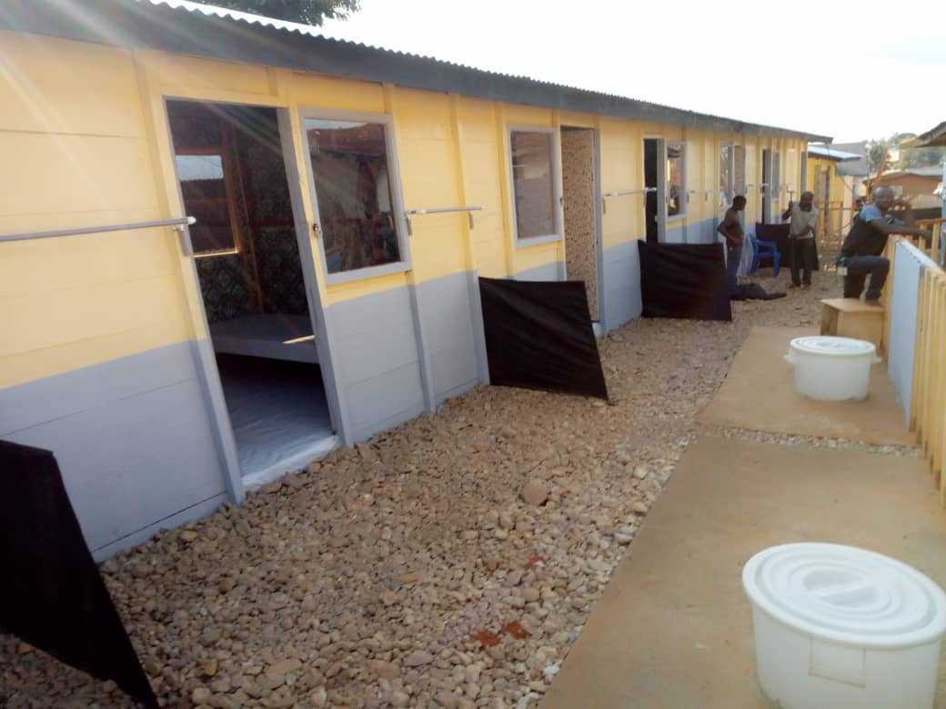

Slide 20
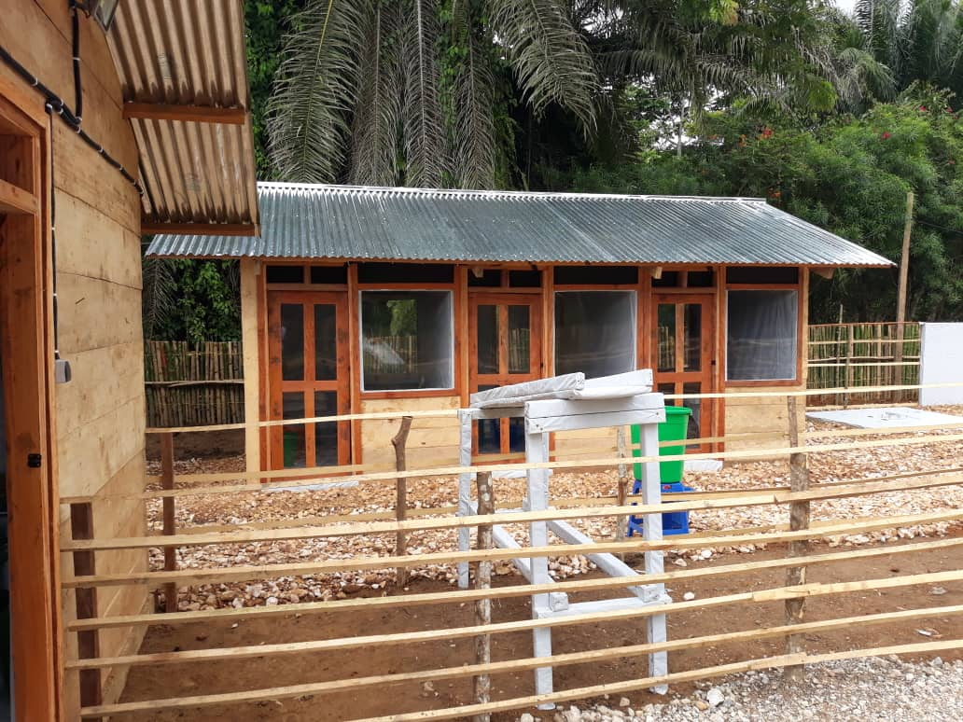

Slide 21
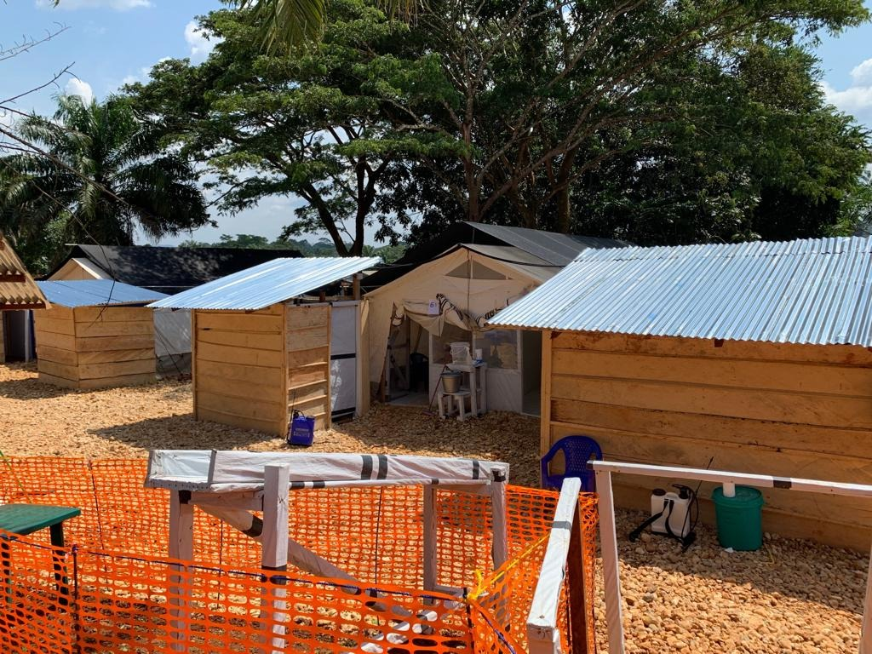

Slide 22
Résultats
Réduction significative du nombre de refus d'isolement
Réduction significative du nombre de décès dans la communauté
Réduction significative du délai entre le début des symptômes et l'isolement.
Des communautés qui demandent des soins décentralisés dans leur communauté

Slide 23
Merci!

Slide 24
Logistique et Watsan
Claire Dorion, Water, Hygiene and Sanitation Technical Referent MSF
Ewenn Chenard, Responsable logistique Cellule Urgence MSF
Luc Brandel, Watsan

Slide 25
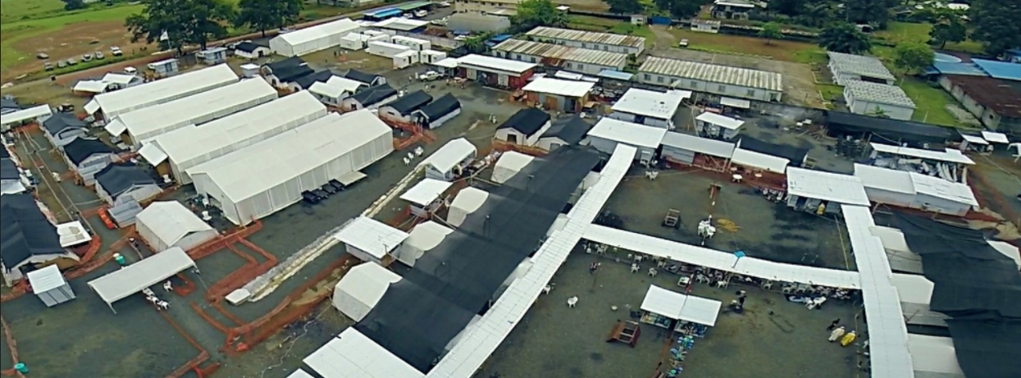
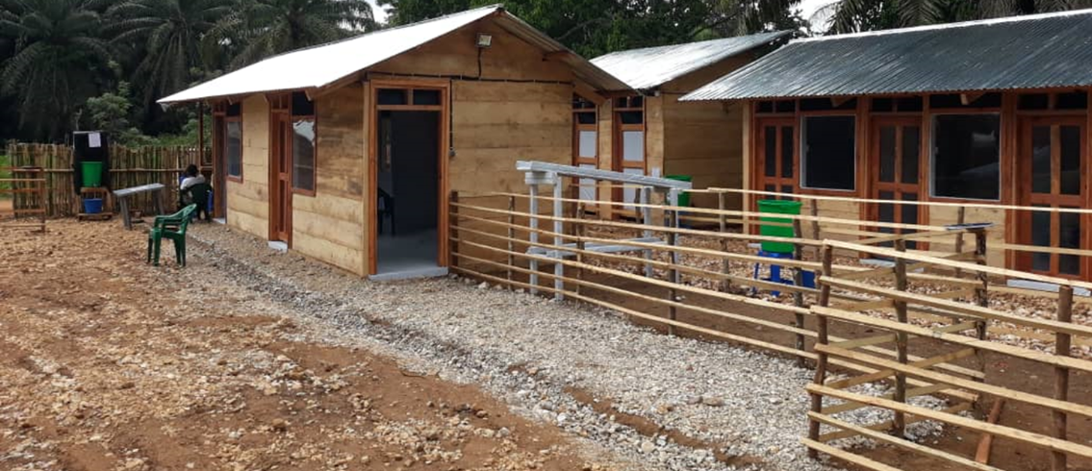
Logistique et Watsan
Rapidité et simplicité de déploiement
Petites structures parallèles ou intégrées
Dimensionnement réduit des CTE
Centre de Traitement Ebola Elwa 3
← Liberia, Monrovia
Triage RDC, Isolation Centre de Santé
Mayuano - Some→

Slide 26
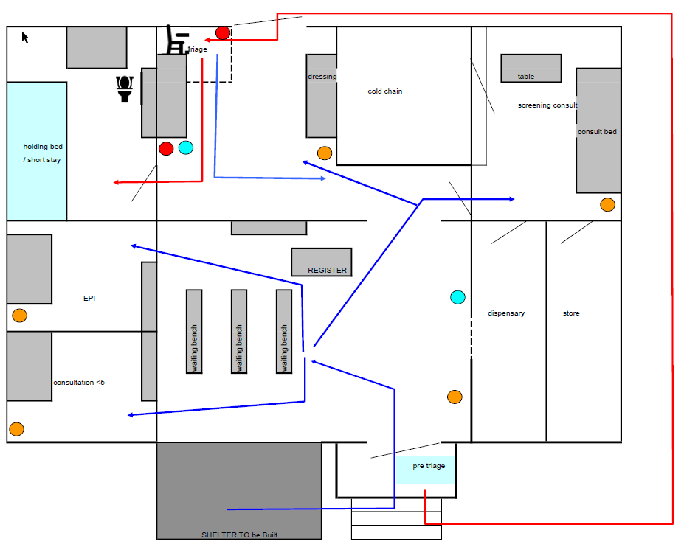
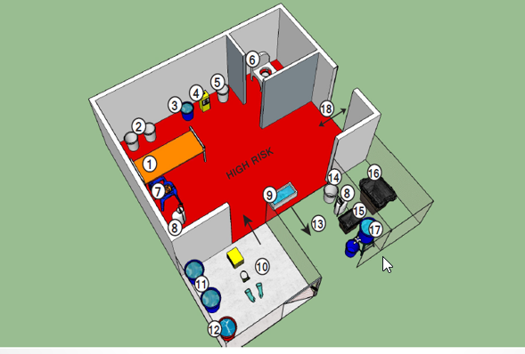
Prise en charge au sein d’une stucture existante. (exemple liberia) – isolation dans 1 piece

Slide 27
Logistique et Watsan
Objectifs:
Formation et connaissances élargies
Personnel formé sur zone géographique étendue
Acceptance communautaire

Slide 28
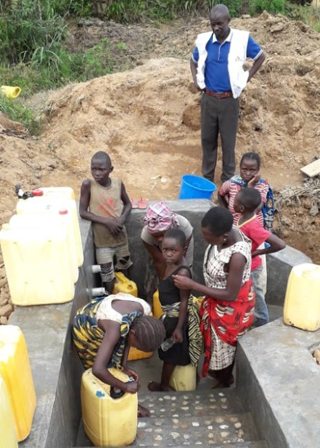
Logistique et Watsan
Appui aux structures & communautés locales
Remise à niveau des ouvrages sanitaires des structures de santé
Support à l’accès à l’eau & à l’hygiène
Meilleure préparation pour potentielles épidémies
<- RDC Biakato, captage de source

Slide 29
Formation du personnel
Moustapha Moudi Amadou
Meria Nadjie
Abidjan, le 29.03.2021

Slide 30
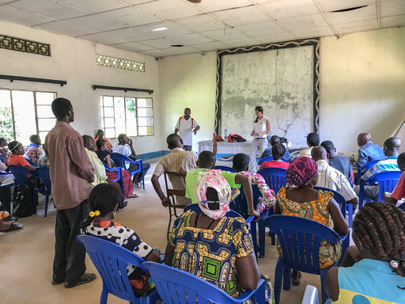

Slide 31
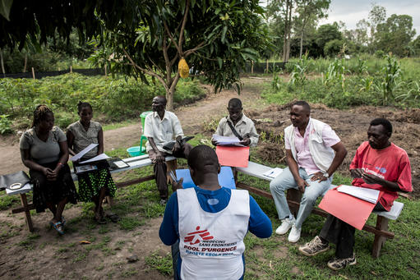

Slide 32
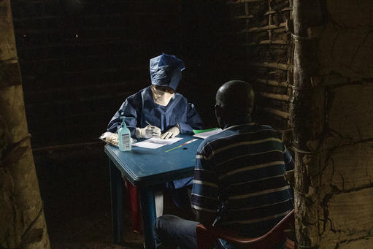

Slide 33
Témoignages
Moustapha Moudi Amadou
Meria Nadje
Abidjan, le 29.03.2021

Slide 34
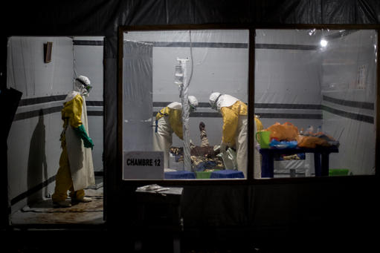

Slide 35
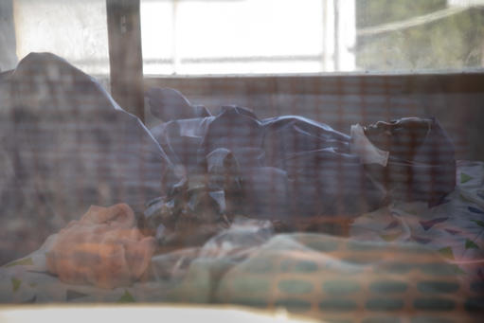

Slide 36
Points clés
Ismaël Adjaho, Chef de Mission
MSF Waca - Côte d’Ivoire
Abidjan, le 29.03.2021

Slide 37
Débat et questions des participants
Ismaël Adjaho, Chef de Mission
MSF Waca - Côte d’Ivoire
Abidjan, le 29.03.2021

Slide 38
Synthèse des recommandations et points clés Mot de la fin
Ismaël Adjaho, Chef de Mission
MSF Waca - Côte d’Ivoire
Abidjan, le 29.03.2021

